Slide 1


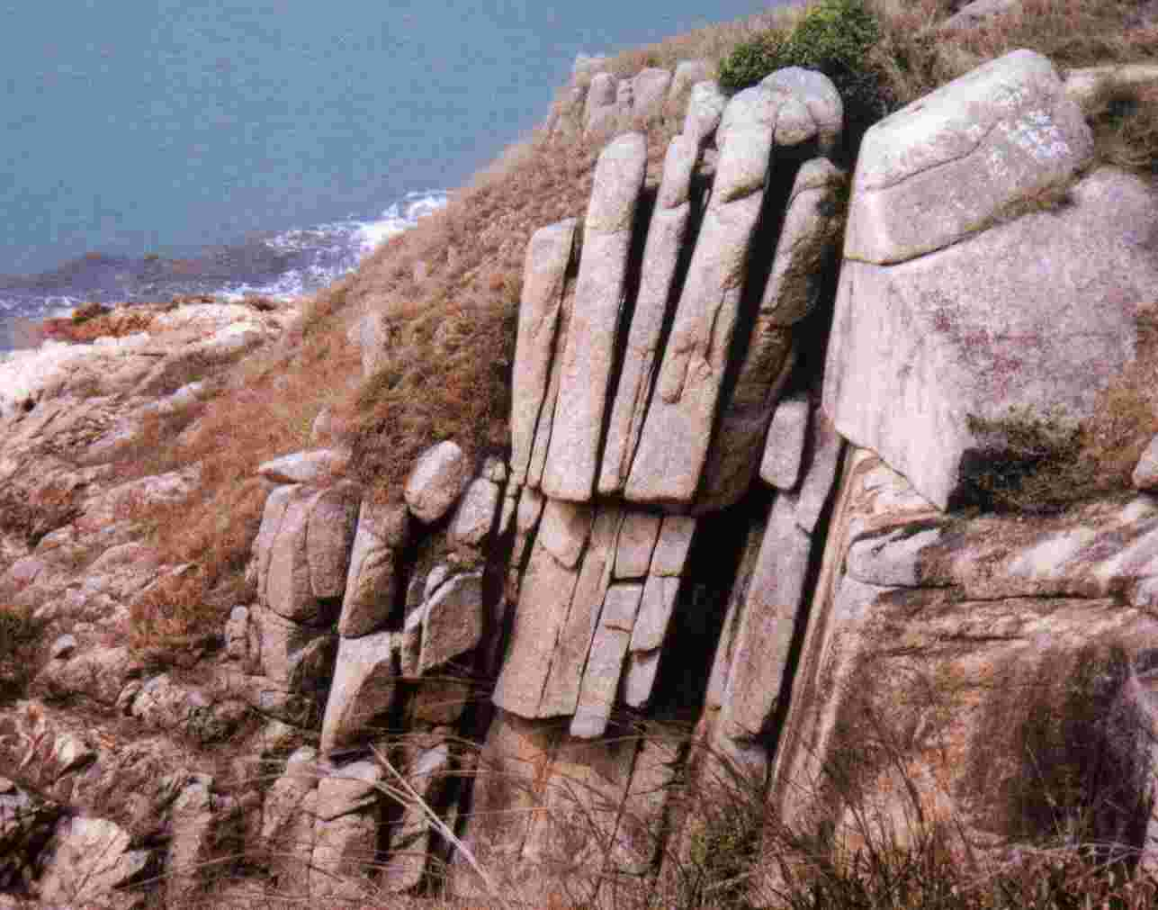
المادة : العلوم
الصف : السادس
الوحدة الرابعة : من الانسان والارض
الدرس الأول : العمليات الجيولوجية
من صفحة 90 إلى 100
معلمة المادة : هبة سوداح

Slide 2
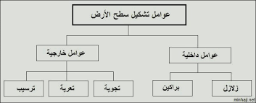
العمليات الجيولوجية

Slide 3
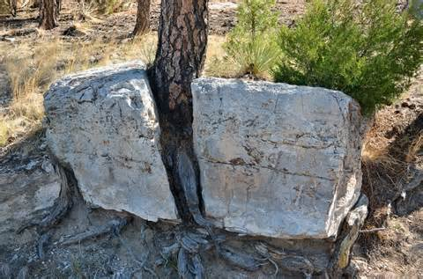
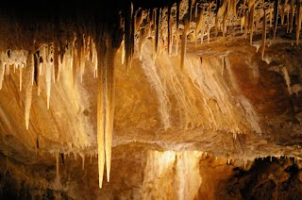
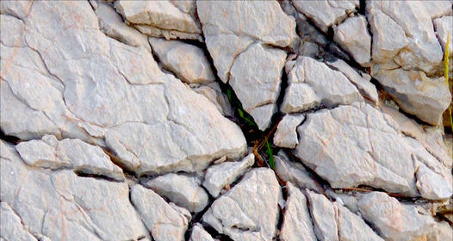
التجوية
هي عملية سطحية فيزيائية أو كيميائية تغير شكل سطح الارض .
تكسر الصخور أو تفتتها الى اجزاء أصغر
تجوية حيوية
تجوية كيميائية
تجوية فيزيائية

Slide 4
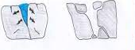
التجوية الفيزيائية
هي عملية تفتت الصخور الى اجزاء أصغر دون حدوث تغير في تركيبها الكيميائي .
السبب :
1- الاختلاف في درجات الحرارة بين الليل والنهار
وتحدث في المناطق الصحراوية.
2- تعرض الصخور الى البرودة الشديدة .

Slide 5
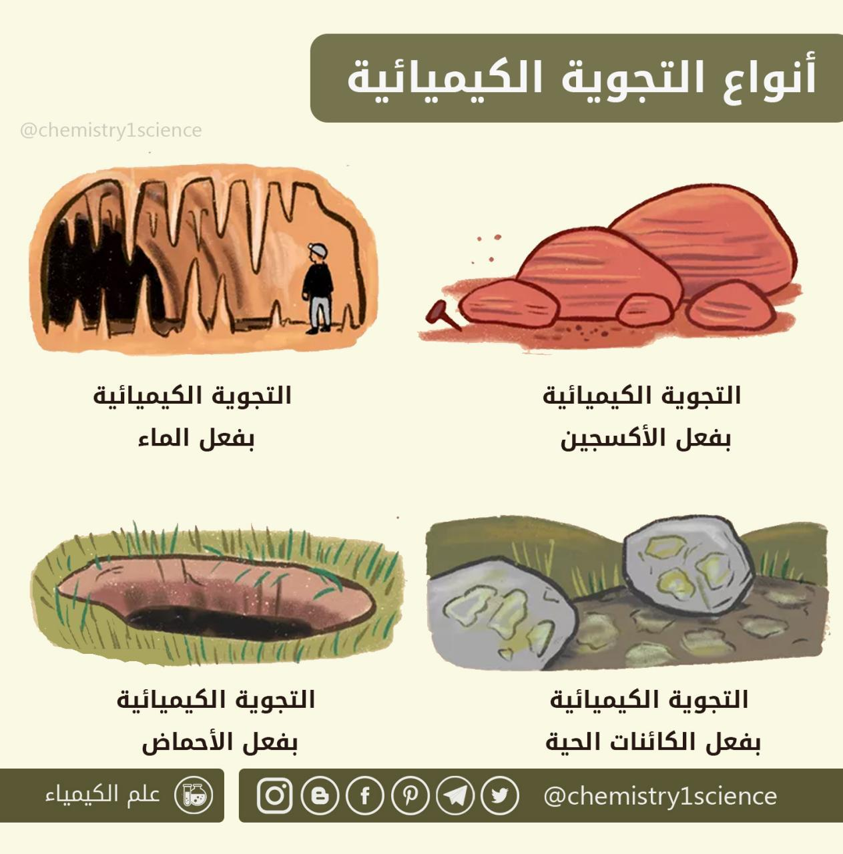
التجوية الكيميائية
هي تغير في التركيب الكيميائي لمكونات الصخر الاصلية .
السبب :
1- تأثير المياه الجوفية لما تحويه من المعادن في الصخور التي تحت الارض مكونة الكهوف .
2- تعرض الصخور التي تحتوي على مركبات الحديد الى الاكسجين مما يجعل لونها احمر أو برتقالي .
3- تعمل مياه الامطار على اذابة المعادن الموجودة في الصخور ونفلها الى اماكن اخرى مكونة حفرا

Slide 6
التجوية الحيوية
هي عملية تحدث بسبب الكائنات الحية
السبب :
1- تنمو جذور النباتات داخل شقوق الصخور تؤدي الى تكسرها .
2- بعض الحيوانات كالخلد يعمل على تفتت الصخور بحفرها للجحور.

Slide 7
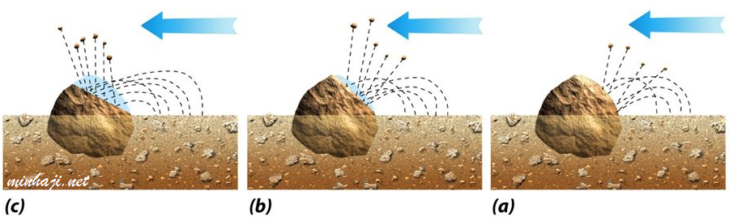
التعرية
هي عملية تغير شكل سطح الارض
بفعل بقل الفتات الصخري التاتج من عمليات التجوية الى اماكن اخرى
العوامل التي تسبب التعرية
الرياح.
الأمطار.
الجاذبية الأرضية.
المياه الجارية.
الأمواج البحرية.
الجليد.

Slide 8
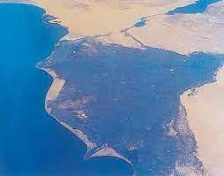
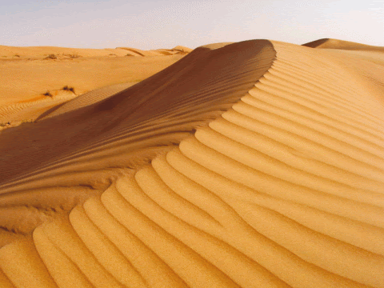
الترسيب
هي عملية تراكم الفتات الصخري في موقع جديد
مظاهر الترسيب :
الدلتا .
الكثبان الرملية .

